Slide 1
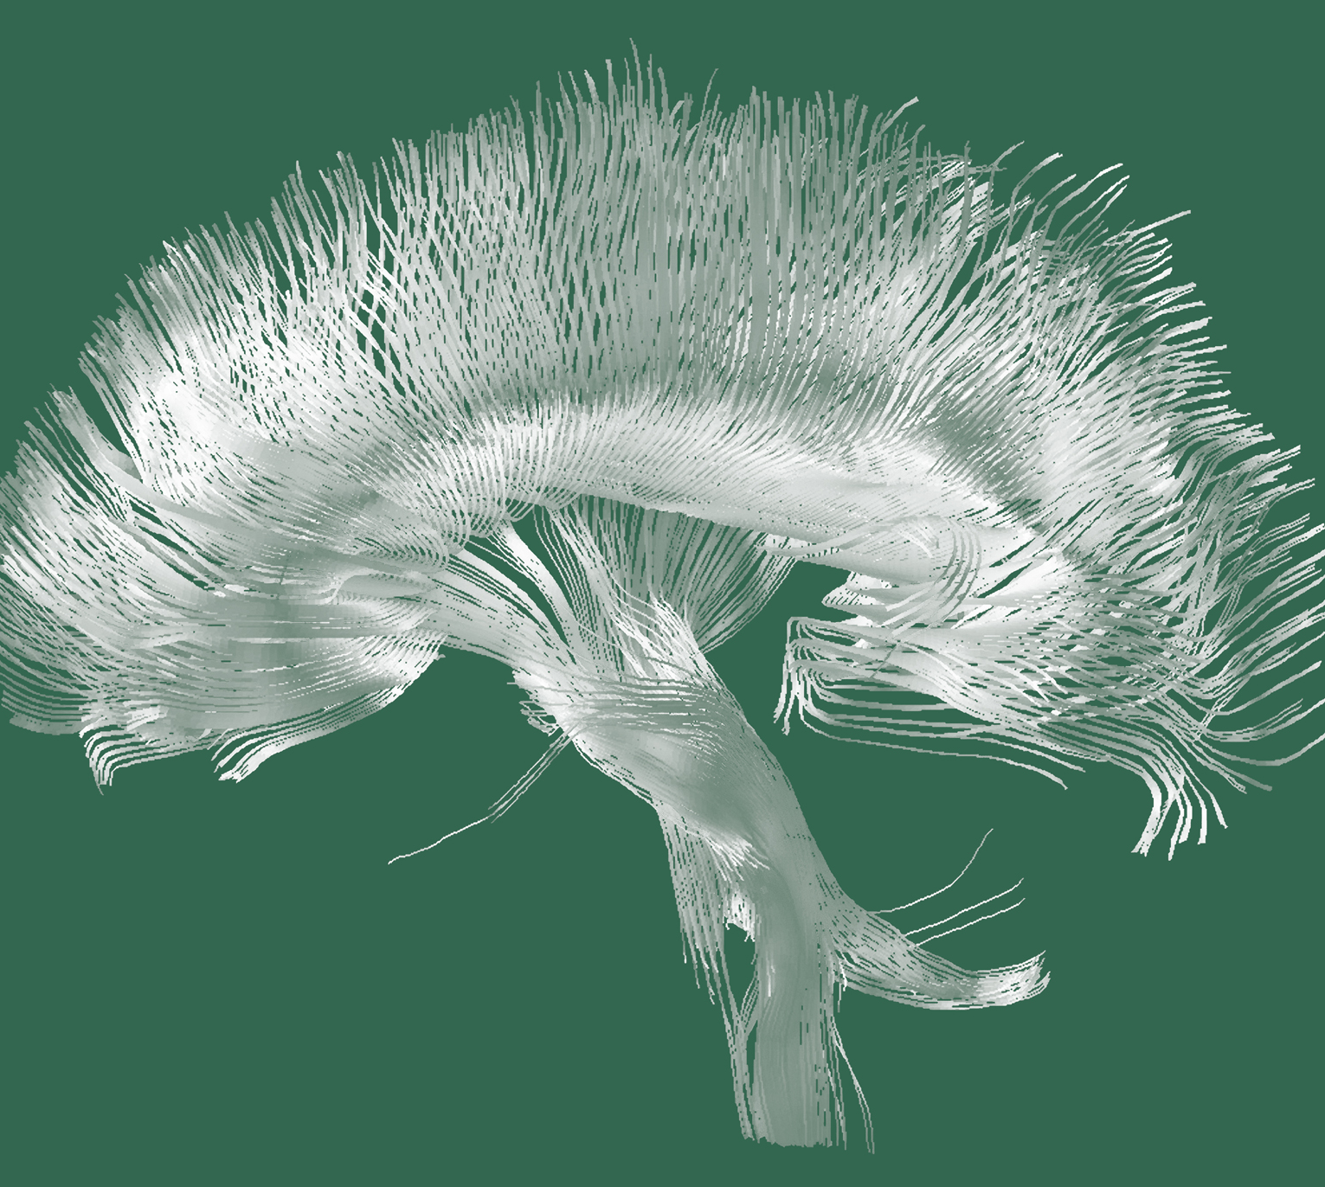
Schizophrenia
Comorbidity

